Slide 1
Опухоли ЦНС у детей

Slide 2
Опухоли центральной нервной системы — различные новообразования спинного и головного мозга, их оболочек, ликворных путей, сосудов.

Slide 3
ЧАСТОТА ПЕРВИЧНЫХ ОПУХОЛЕЙ ЦНС СРЕДИ ОНКОЛОГИЧЕСКИХ ЗАБОЛЕВАНИЙ У ДЕТЕЙ РОССИЙСКОЙ ФЕДЕРАЦИИ
2/3 опухолей ЦНС являются опухолями высокой степени злокачественности

Slide 4
Ежегодно в мире регистрируется около 176 000 случаев заболевания опухолями ЦНС
По данным европейских регистров онкологических заболеваний, первичные новообразования центральной нервной системы (ЦНС), занимают второе место среди злокачественных новообразований у детей
В России регистрируется ежегодно около 15 000 больных опухолями головного мозга

Slide 5
По различным данным опухоли ЦНС встречаются с частотой 2-6 случаев на 100 тыс. чел. Из них примерно 88% приходится на церебральные опухоли и только 12% на спинальные. В структуре детской онкологии опухоли ЦНС занимают 20%, причем 95% из них приходится на опухоли головного мозга.

Slide 6
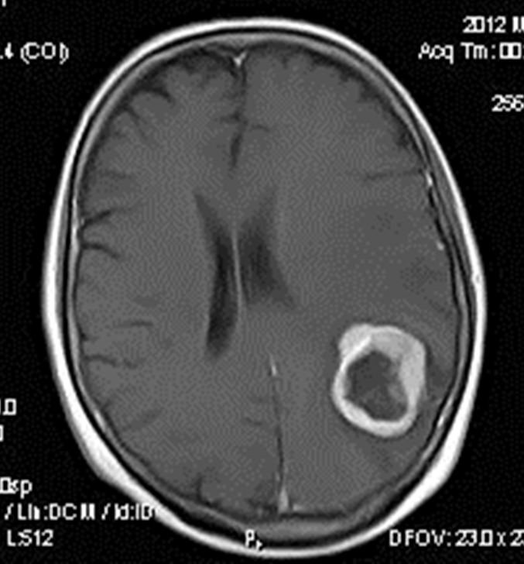
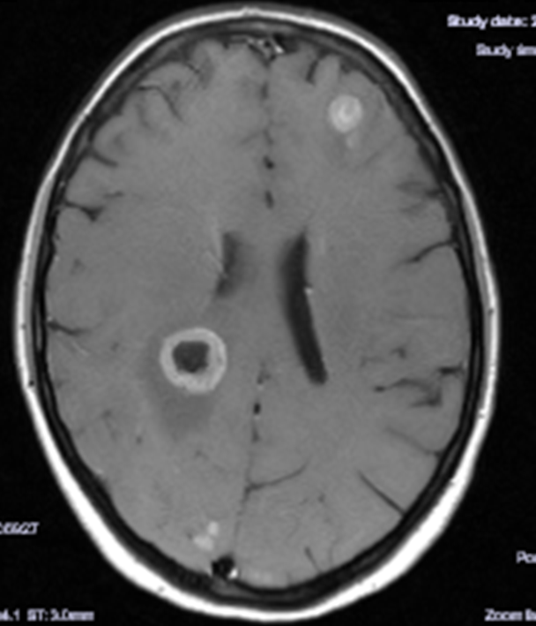

Slide 7
Градационная классификация ОГМ (ВОЗ)
Группа опухоли | Тип опухоли | I | II | III | IV
Астроцитарные опухоли | Пилоидная Субэпендимарная гигантоклеточная Плеоморфная ксантоастроцитома Пиломиксоидная астроцитома Анапластическая Глиобластома | + + | + + | + | +
Олигодендроглиома | Олигодендроглиома Анапластическая |  | + | +
Олигоастроцитома | Low grade Анапластическая |  | + | +
Эпендимома | Субэпендимома Миксопапиллярная Эпендимома Анапластическая | + + | + | +
Опухоли хориоидного сплетения | Папиллома Атипичная папиллома Хориоидкарцинома | + | + | +
Нейронально-глиальные | Ганглиоцитома Ганглиоглиома Инфантильная ганглиоглиома Дизэмбриопластическая нейроэпителиальная опухоль Центральная нейроцитома | + + + + | + +
Эмбриональные опухоли | Медуллобластома ПНЭО АТРО Пинеобластома |  |  |  | + + + +
Менингиома | Менингиома Атипичная менингиома Анапластическая менингиома Ан.Гемангиперицитома Гемангиобластома | + + | + + | + +

Slide 8
Классификация опухолей ЦНС в зависимости от локализации
А. Субтенториальные опухоли
1. Мозжечок, IV желудочек : медуллобластома, ПНЭО, астроцитома, эпендимома, опухоли сосудистого сплетения, редкие опухоли
2.Ствол мозга, варолиев мост: глиома, астроцитома, глиобластома
В. Супратенториальные опухоли
1.Опухоли хиазмы и зрительного бугра: глиома, краниофарингеома
2.Средний мозг, III желудочек, пинеальная область: опухоли шишковидной железы, ГКО, астроцитома, эпендимома, ПНЭО
3.Полушарные опухоли: астроцитома, глиобластома, эпендимома, ПНЭО, эпендимома, олигодендроглиома, редкие опухоли
С. Опухоли спинного мозга
1. Интрамедуллярные: астроцитома, глиобластома, эпендимома, ПНЭО
2. Экстрамедуллярные: Интрадуральные
Экстрадуральные (нейробластома, гистиоцитоз из клеток Лангерганса)

Slide 9
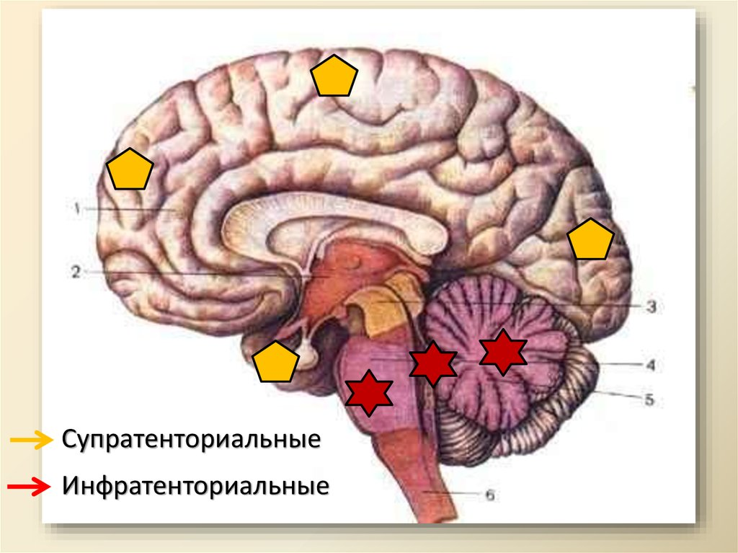
Относительная частота опухолей ЦНС у детей
Супратенториальные
опухоли (40%)
1. Полушария мозга
астроцитома
глиобластома
эпендимома
ПНЭО (примитивные полииэндокринные опухоли)
Менингиома
2. Турецкое седло/хиазма
Краниофарингеома
Глиома
Аденома гипофиза
Прочие

Slide 10
Относительная частота опухолей ЦНС у детей
Суб (инфра)тенториальные
опухоли (60%)
1. Мозжечок , IV желудочек
медуллобластома
астроцитома
менингеома
2. Ствол мозга
астроцитома
эпендимома
глиобластома
прочие

Slide 12
Гистологические варианты ОГМ у детей 0-14 лет и подростков 15-19 лет

Slide 14
Причины и факты риска возникновения опухолей ЦНС
Большинство опухолей ЦНС не связаны с какими-либо факторами риска и возникают по неизвестным пока науке причинам. Однако некоторые факторы риска существуют и влияют на возникновение опухолей:

Slide 15
ионизирующее излучение - является доказанным фактором, повышающим риск развития опухолей головного и спинного мозга;
воздействие винилхлорида (непахнущего пластмассы);
контакт с аспартамом (заменитель сахара);
воздействие электромагнитных полей от высоковольтных линий;
травмы головы - могут повысить риск газа, применяемого при изготовлении опухолей головного мозга;
семейный анамнез (сведения о заболеваниях в семье). Редко в одной семье могут встречаться несколько случаев опухолей ЦНС.

Slide 16
Известны заболевания, которые сопровождаются повышенным риском возникновения опухолей головного и спинного мозга: нейрофиброматоз (Реклингхаузена болезнь -наследственная болезнь, проявляющаяся многочисленными доброкачественными опухолями черепных и спинномозговых нервов), туберозный склероз (эпилойя - наследственная болезнь, характеризующаяся наличием аденом сальных желез на лице, множественными опухолями в мозге и узелками в сердце, почках и сетчатке) и др.

Slide 17
Особенности опухолей у детей
У детей до 1 года тоже доминируют супратенториальные опухоли, и это, главным образом, глиомы низкой степени злокачественности, ПНЭО (примитивные нейро-эндокринные опухоли), опухоли сосудистых сплетений, тератомы и менингиомы.
У детей старше 1 года это то главным образом - медуллобластомы, астроцитомы, глиомы ствола головного мозга и эпендимомы четвертого желудочка.

Slide 18
Отличительной особенностью опухолей головного мозга, особенно у маленьких детей, является длительный скрытый период, когда присутствуют только неспецифические симптомы. При отсутствии лечения это заболевание приводит к смерти пациента.
Симптомы опухолей ЦНС условно подразделяют на ранние (первые) и поздние.

Slide 19
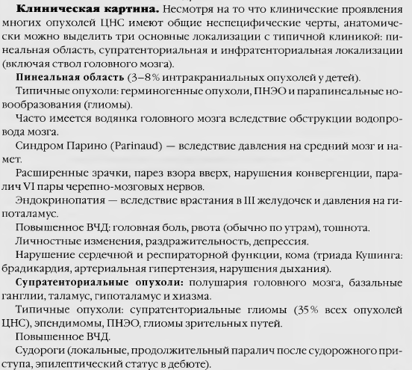

Slide 20
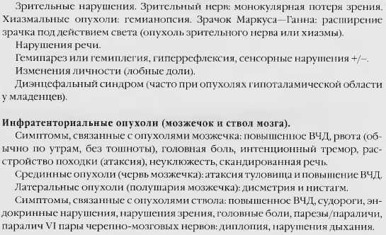

Slide 21
Первые симптомы:
Головная боль - неопределенной локализации, чаще «утренняя или ночная». Головная боль
встречаются у 50% больных с опухолями ЦНС, однако менее 1% головных болей является симптомом опухоли. На высоте головной боли может быть тошнота и рвота.
Сонливость.
Пелена перед глазами.
Боли в спине.

Slide 22
У детей в возрасте до 1 года:
раздражительность, беспокойство;
отказ от еды (анорексия);
задержка развития или регрессия уже имевшихся навыков (перестал переворачиваться, сидеть, узнавать окружающих);
Увеличение размеров черепа, выбухание родничка.

Slide 23
Поздние симптомы:
Судорожный припадок - является обязательным показанием для проведения специального обследования. 10% припадков у взрослых являются симптомом опухоли.
Неврологические изменения: нарушение работы мышц, вплоть до параличей (слабость одной половины тела, тугоподвижность мышц), нарушение чувствительности, нарушение ритма речи, интеллектуальные и психические расстройства, нарушение координации (потеря точных движений руками и ногами), неустойчивость походки, различные галлюцинации, нарушение обоняния, равновесия, глотания, вкуса, слуха. Эти симптомы обычно появляются постепенно и со временем нарастают.

Slide 24
Нарушение зрения, нарушение движения глазных яблок, изменения на глазном дне, двоение в глазах, частое мигание, косоглазие, периодическое затемнение зрения при изменении положения головы, небольших физических нагрузках.
Эндокринное нарушения (остановка роста, жажда, голод, ожирение).

Slide 25
Клиника опухолей мозга
Для клинической картины опухолей мозга характерно сочетаний общемозговых и очаговых неврологических симптомов.
В основе общемозговых симптомов лежит повышение внутричерепного давления.
Очаговые неврологические симптомы определяются расположением опухоли. Они возникают вследствие поражения различных участков мозга, обычно в месте локализации опухоли, либо на расстоянии – в результате отека, сдавления, смещения нервной ткани, нарушений кровообращения в ней.

Slide 26
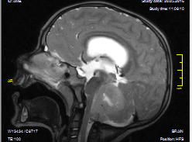
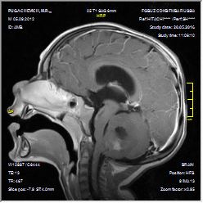
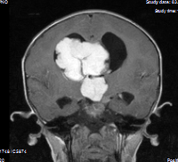
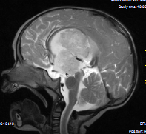
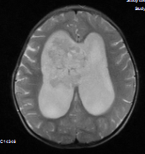
Принципы формирования общемозговых и очаговых симптомов
1. Повышение внутричерепного давления вследствие нарушения ликворооттока
2. Механическое компримирующее воздействие на функционально значимые зоны

Slide 28
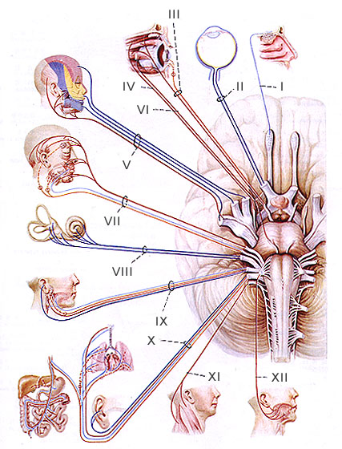
Очаговые симптомы

Slide 29
Астроцитома
Астроцитома – глиальная опухоль головного мозга, возникающая из астроцитов
Астроцитома головного мозга является результатом опухолевого перерождения астроцитов - глиальных клеток, имеющих форму звезды, за которую их также называют звездчатыми клетками. До недавнего времени считалось, что астроциты выполняют вспомогательную поддерживающую функцию по отношению к нейронам ЦНС. Однако последние исследования в области нейрофизиологии и неврологии показали, что астроциты выполняют защитную функцию, предотвращая травмирование нейронов и поглощая образующиеся в результате их жизнедеятельности избыточные химические вещества. Они обеспечивают питание нейронов, участвуют в регуляции функций гематоэнцефалического барьера и состояния мозгового кровотока.
Точные данные о факторах, провоцирующих опухолевую трансформацию астроцитов, пока отсутствуют. Предположительно роль пускового механизма, в результате которого развивается астроцитома головного мозга, играют: избыточная радиация, хроническое воздействие вредных химических веществ, онкогенные вирусы. Существенная роль отводится также наследственному фактору, поскольку у пациентов с астроцитомой головного мозга обнаружены генетические поломки в гене ТР53.

Slide 30
Клинические проявления, которыми сопровождается астроцитома головного мозга, можно разделить на общие, отмечающиеся при любом расположении опухоли, и местные или очаговые, зависящие от локализации процесса.
Общие симптомы астроцитомы связаны с обусловленным ею повышением внутричерепного давления, ирритативным (раздражающим) воздействием и токсическим влиянием продуктов метаболизма опухолевых клеток. К общим проявлениям астроцитомы головного мозга относятся: головные боли постоянного характера, отсутствие аппетита, тошнота, рвота, двоение в глазах и/или появление тумана перед глазами, головокружения, изменения настроения, астения, снижение способности к концентрации внимания и ухудшение памяти. Возможны эпилептические припадки. Зачастую первые проявления астроцитомы головного мозга носят общий неспецифический характер. Со временем в зависимости от степени злокачественности астроцитомы идет медленное или быстрое прогрессирование симптоматики с появлением неврологического дефицита, свидетельствующего об очаговом характере патологического процесса.
Очаговые симптомы астроцитомы головного мозга возникают в результате разрушения и сдавления опухолью расположенных рядом с ней церебральных структур. Для полушарных астроцитом головного мозга характерно снижение чувствительности (гемигипестезия) и мышечная слабость (гемипарез) в руке и ноге противоположной пораженному полушарию стороны тела. Опухолевое поражение мозжечка отличается нарушением устойчивости в положении стоя и при ходьбе, проблемами с координацией движений.
Местоположение астроцитомы головного мозга в лобной доле характеризуется инертностью, резко выраженной общей слабостью, апатией, снижением мотивации, приступами психического возбуждения и агрессивности, ухудшением памяти и интеллектуальных способностей. Окружающие таких пациентов люди отмечают изменения и странности в их поведении. При локализации астроцитомы в височной доле имеют место расстройства речи, нарушения памяти и различные по своему характеру галлюцинации: обонятельные, слуховые и вкусовые. Зрительные галлюцинации характерны для астроцитомы, расположенной на границе височной доли с затылочной. Если астроцитома головного мозга локализуется в затылочной доли, то наряду со зрительными галлюцинациями она сопровождается различными нарушениями зрения. Теменная астроцитома головного мозга вызывает расстройство письменной речи и нарушения мелкой моторики.

Slide 31
Клиническое обследование пациентов проводится неврологом, нейрохирургом, офтальмологом и отоларингологом. Оно включает неврологический осмотр, офтальмологическое обследование (определение остроты зрения, исследование полей зрения, офтальмоскопия), пороговую аудиометрию, исследование вестибулярного аппарата и психического статуса. Первичное инструментальное обследование пациентов с астроцитомой головного мозга может выявить повышенное внутричерепное давление по данным Эхо-ЭГ и наличие пароксизмальной активности по данным электроэнцефалографии. Выявление очаговой симптоматики в ходе неврологического обследования является показанием к проведению КТ и МРТ головного мозга.
Астроцитома головного мозга может быть обнаружена и при ангиографии. Установить точный диагноз и определить степень злокачественности опухоли позволяет гистологическое исследование. Получение гистологического материала возможно в ходе стереотаксической биопсии или интраоперационно (для решения вопроса об объеме хирургического вмешательства).

Slide 32
В зависимости от степени дифференцировки астроцитомы головного мозга ее лечение проводится одним или несколькими из указанных методов: хирургическим, химиотерапевтическим, радиохирургическим, лучевым.
Стереотаксическое радиохирургическое удаление возможно лишь при малом размере опухоли (до 3 см) и проводится под томографическим контролем при помощи надеваемой на голову пациента стереотаксической рамки. При астроцитоме головного мозга этот метод может быть использован лишь в редких случаях доброкачественного течения и ограниченного роста опухоли. Объем хирургического вмешательства, проводимого путем трепанации черепа, зависит от характера роста астроцитомы. Зачастую из-за диффузного разрастания опухоли в окружающие мозговые ткани ее радикальное хирургическое лечение невозможно. В таких случаях может быть проведена паллиативная операция для уменьшения размеров опухоли или шунтирующая операция, направленная на снижение гидроцефалии.
Лучевая терапия астроцитомы головного мозга проводится путем многократного (от 10 до 30 сеансов) внешнего облучения пораженной области. Химиотерапия осуществляется цитостатиками с использованием пероральных препаратов и внутривенных введений. Ей отдают предпочтение в случаях, когда астроцитома головного мозга наблюдается у детей. Последнее время ведутся активные разработки по созданию новых химиотерапевтических препаратов, способных избирательно воздействовать на опухолевые клетки, не оказывая при этом повреждающего действия на здоровые.

Slide 33
Олигодендроглиома
Олигодендроглиома – глиальная опухоль головного мозга, возникающая из олигодендроцитов.
Олигодендроглиома головного мозга поражает белое вещество, желудочки, кору. Мозжечок, ствол и зрительные нервы охватывает редко. Опухоль известна также под названием олигодендроцитома, или ОДГ. Для неё характерен розовый оттенок, чёткие границы и кисты, а также петрификаты – очаги отложенных солей кальция. Кальцинаты видны на рентгене как тени с чёткими границами. Образование растет экспансивно-инфильтративно. Опухоль увеличивает собственный объём, раздвигает, разрушает и уничтожает окружающие ткани. Ей свойственна потеря гетерозиготности хромосомы. Это явление происходит в клетках злокачественных образований и означает отсутствие гена-супрессора опухоли.

Slide 34
Олигодендроглиома может возникать в разных частях головного мозга, поэтому проявляется разными симптомами. В лобной доле: Плохая память; Заторможенное мышление; Снижение способности к обучению; Трудности в установлении логических цепочек. Лобная доля отвечает за когнитивные способности, поэтому заметный интеллектуальный спад сигнализирует о росте инородного образования.
В лобной доле: Плохая память; Заторможенное мышление; Снижение способности к обучению; Трудности в установлении логических цепочек. Лобная доля отвечает за когнитивные способности, поэтому заметный интеллектуальный спад сигнализирует о росте инородного образования.
Височная доля: Снижение остроты слуха; Плохое распознавание, понимание речи. Нарушение пространственной ориентации, положения конечностей, направления взгляда характерно для повреждения в теменной доле. Независимо от расположения, глиома олигодендроцитов вызывает общие симптомы: Распирающая головная боль; Эписиндром с клоническими судорогами; Гемипарез; Слабость в конечностях; Снижение жизненной активности. Мышцы с одной стороны тела ослабевают, движения становятся скованными. Головная боль усиливается после активных движений, бега, силовой нагрузки. Человек чувствует вялость, теряет интерес к любимым занятиям, теряет чувствительность к прикосновениям, боли, не различает горячее и холодное.

Slide 35
Нейробластома
Нейробластома - это злокачественная опухоль (называлась ранее «глиомой») и развивается из эмбриональных нейробластов симпатической нервной системы. У детей - это наиболее частая, экстракраниальная, солидная бластома. Сходные по морфологии и происхождению опухоли встречаются преимущественно у детей и нередко секретируют катехоламины или их метаболиты.

Slide 36
Нейробластома развивается из клеток нервного гребня и локализуется в надпочечниках или по ходу симпатического ствола. Нейробластомы у детей младшего возраста крайне злокачественны, выявляются при рождении и могут быть с врожденными дефектами. Если нейробластома возникает на первом году жизни, ряд бластом протекает бессимптомно и спонтанно регрессирует.
Нейробластома занимает второе место по частоте среди злокачественных солидных опухолей у детей (первое принадлежит опухолям головного мозга) и чаще всего встречается в возрасте от 1 до 3 лет.
Имеется много проблем, при наличии отдаленных метастазов у детей старше 1 года. Ежегодно нейробластомой заболевают 6-8 детей на миллион детского населения до 15 лет.
Первоначальные симптомы нейробластомы не имеют специфичности, а рассматривают различные педиатрические заболевания.
Клиническая картина:
новообразование в брюшной полости,
отек,
похудание,
анорексия,
боли в костях (метастазы),
анемия,
лихорадка.

Slide 37
Диагностика
Глазное дно. На ранних этапах болезни – отек, на поздних- застойные явления д.з.н. Чаще с 2-х сторон, может быть односторонним (опухоль лобной доли, хиазмы).
Рентгенографии черепа. Локальное истончения черепных костей, усиление рисунка пальцевых вдавлений, расширение диплоических сосудов, увеличение размеров и расширение входа в турецкое седло. Деструктивные изменения турецкого седла наблюдаются при опухолях в области гипофиза. Обнаружение кальцинатов. Расхождение черепных швов у маленьких детей, увеличения размеров незакрывшегося родничка или раскрытия уже закрывшихся родничков.
Нейросонография. Исследование головного мозга через большой родничок у детей раннего возраста
Эхоэнцефалография (Эхо-ЭГ). Смещение срединных структур мозга, повышенная пульсация
Электроэнцефалография (ЭЭГ) выявление зоны патологической активности головного мозга

Slide 38
Исследование ликвора давление ликвора, содержание белка (белково-клеточная диссоциация); цитологическое исследование (обнаружение атипичных клеток, изучение их состава);
Компьютерная томография предпочтительнее в обнаружении внутричерепных кальцификатов и дифференцировке их от острого кровоизлияния.
МРТ головного мозга стало процедурой выбора для диагностики опухоли в стволе мозга, задней черепной ямке, спинном мозге, и для определения распространённости глиом низкой степени злокачественности. При глиомах исследования проводятся в Т1 и Т2 взвешенном изображении с использованием гадолиния. (Функциональное МРТ, трактография, спектроскопия)

Slide 39
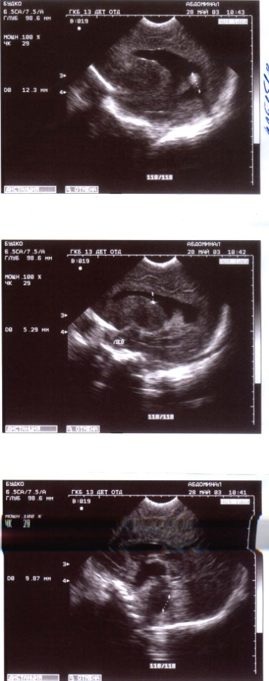
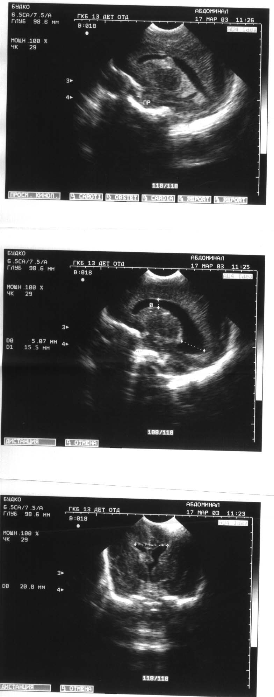
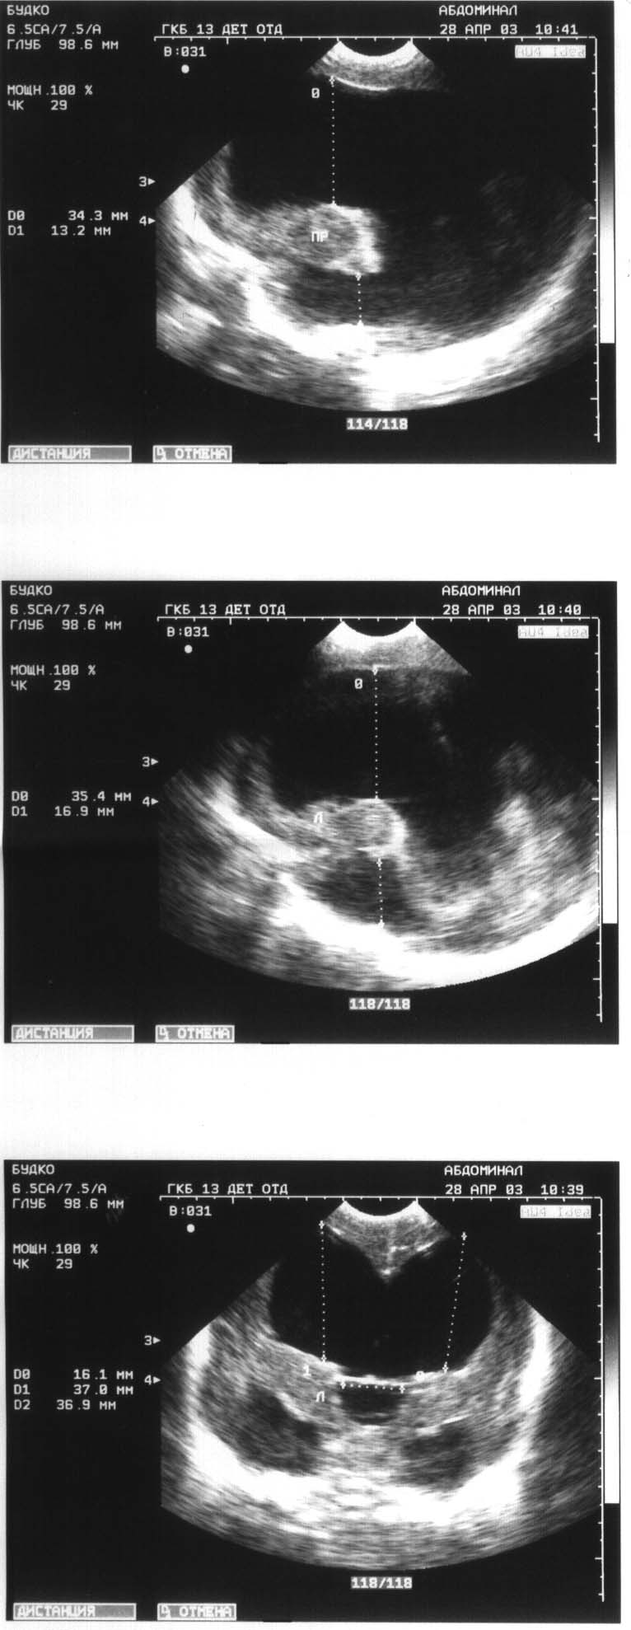
Нейросонография недоношенного ребенка с ВЖК 2 ст. с развитием окклюзионной гидроцефалии (до и после операции)

Slide 40
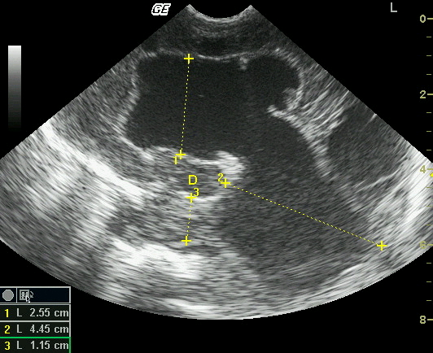
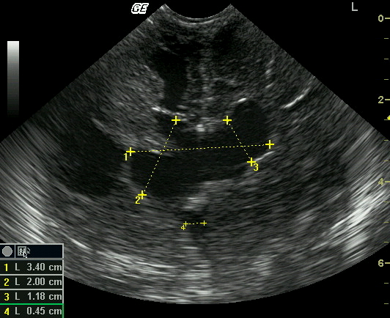
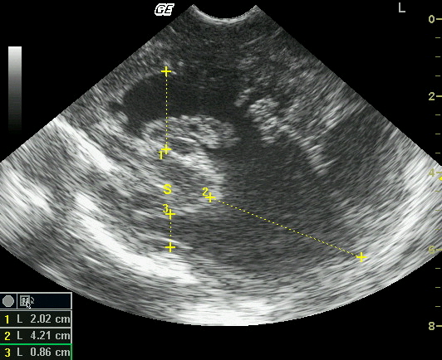
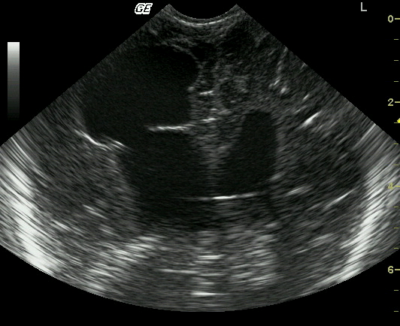
НЕЙРОСОНОГРАФИЯ
Порэнцефалическая киста после паренхиматозного и внутрижелудочкового кровоизлияния

Slide 41
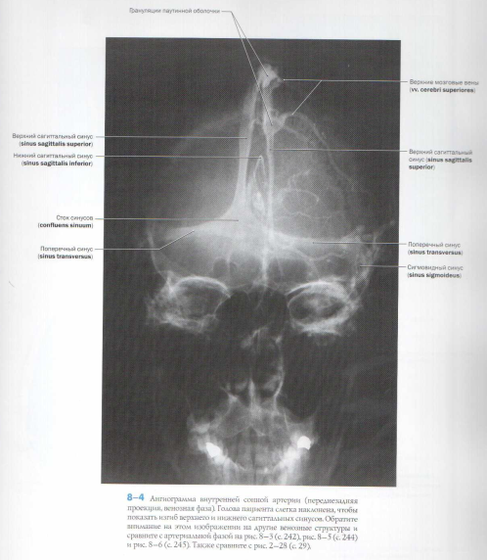
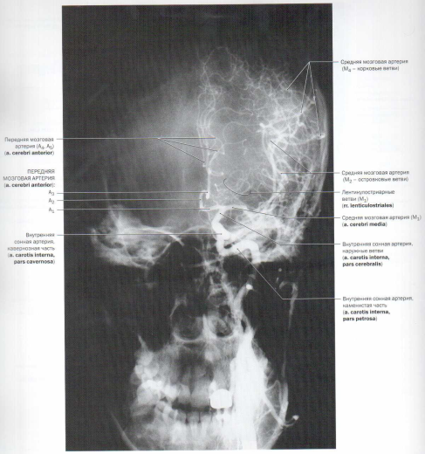
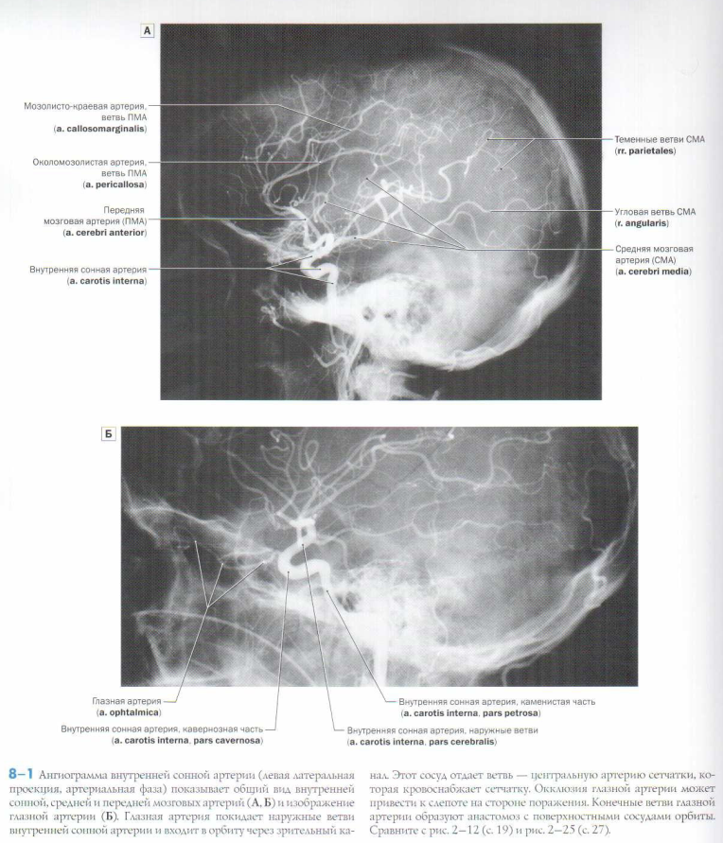
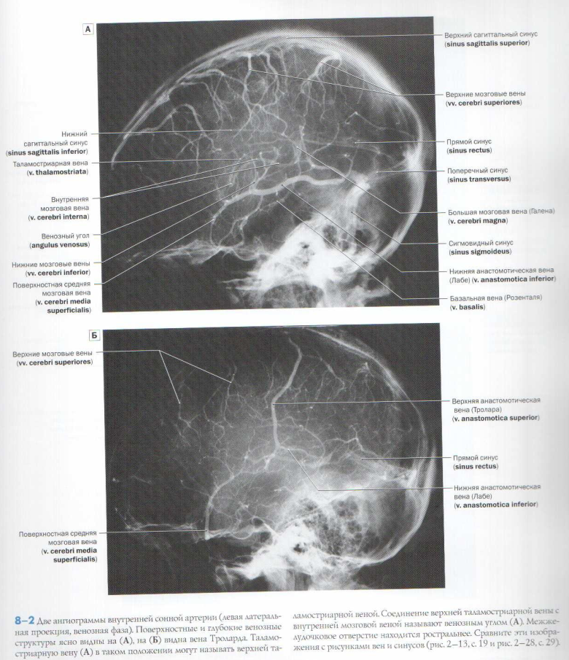
Ангиография используется нейрохирургами для получения информации о кровоснабжении опухоли и ее отношения к крупным кровеносным сосудам. Однако с целью определения особенностей кровоснабжения мозга все более часто используются специальные методы КТ и МРТ ангиография или венография

Slide 42
КОМПЬЮТЕРНАЯ ТОМОГРАФИЯ
Преимущества:
быстрота исследования;
возможность увидеть подострые субарахноидальные и паренхиматозные кровоизлияния;
визуализация костей;
относительно дешевая стоимость исследования по сравнению с МРТ.
Неудобства:
не всегда визуализируются острые и подострые инфаркты, ишемия, отек мозга;
Нечетко дифференцируются белое и серое вещество;
пациент подвергается рентгеновскому облучению.

Slide 43
На МРТ более выражена сулькация, серо-белая дифференциация, контрастность изображения. Возможность получать изображения в трех плоскостях и комбинировать режимы исследования по ходу процедуры для повышения специфичности выявленных изменений. Недостаточная визуализация костной структуры.
На КТ серое вещество практически неотличимо от белого, рисунок борозд не так выражен. Очаговые изменения не острой природы, визуализируются неудовлетворительно, если отсутствует структурный дефект.
Возможность трехмерной реконструкции нужного анатомического органа. Оценка рентгеновской плотности

Slide 44
Дополнительные методы исследования
Исследование онкомаркеров (АФП и ХГЧ) в сыворотке крови и ликворе
Цитологическое исследование люмбального ликвора на наличие опухолевых клеток
Исследование костного мозга
Скенирование костного скелета (с технецием)
Консультация эндокринолога
Гистологическая верификация опухоли
Молекулярно-биологическая диагностика
Иммуногистохимическое исследование (ГФКБ,синаптофизин, виментин, ОЛА)

Slide 45
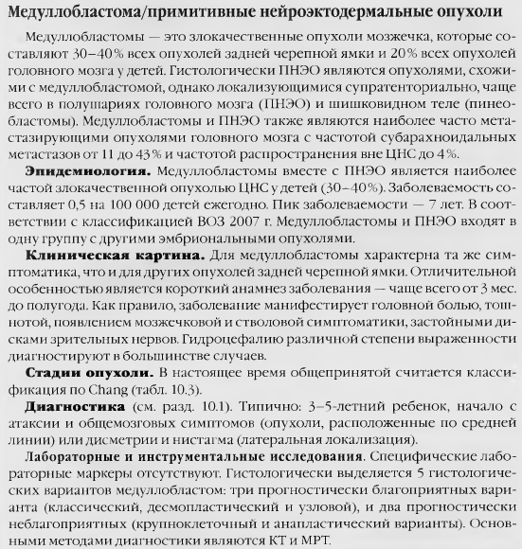

Slide 46
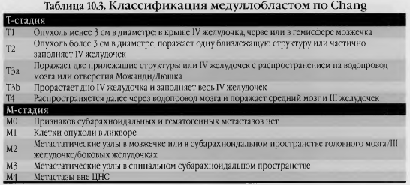

Slide 47
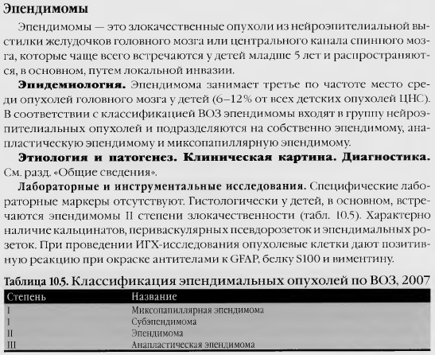

Slide 49
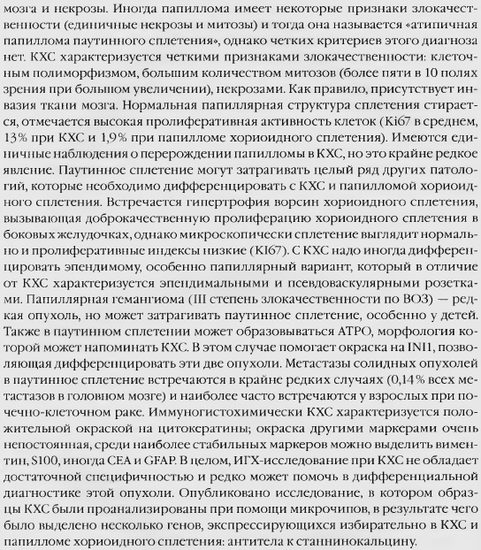

Slide 51
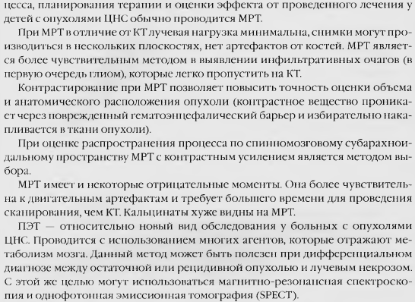

Slide 52
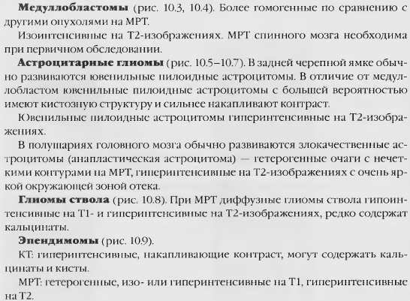

Slide 53
Лечение
В лечении опухолей ЦНС применяются следующие этапы многокомпонентного метода:
хирургический;
химический;
лучевая терапия;
иммунотерапия;
Все они в совокупности дают хорошие результаты при условии раннего обнаружения опухоли и своевременного начала лечения.
В случае позднего начала лечения многие пациенты, выжившие после проведенного комплексного лечения, страдают значительными ограничениями и нуждаются в пожизненной медицинской помощи.

Slide 54
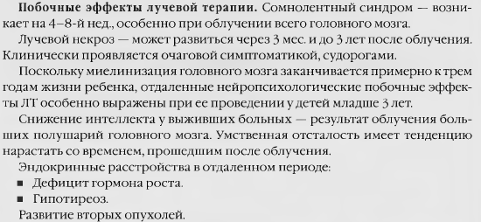

Slide 56
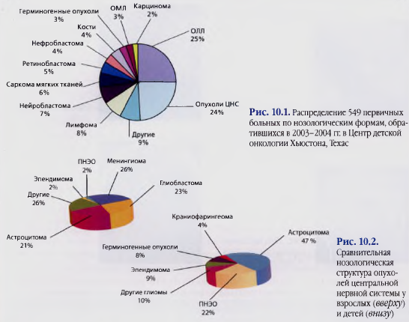

Slide 57
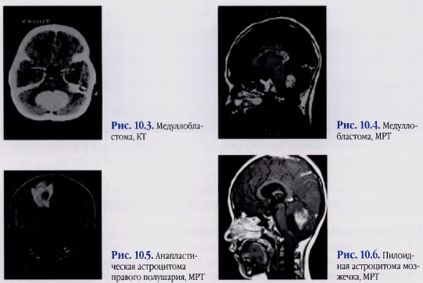

Slide 58
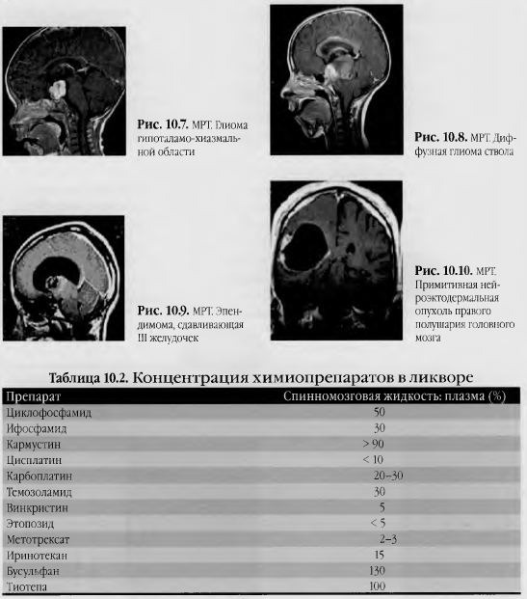

Slide 59
В основу диспансеризации онкологических больных в детском возрасте должно быть положено: 1 - активное выявление больных, особенно на ранних стадиях заболевания; 2 - учет отдельных групп больных и активное медицинское наблюдение за ними (гемангиомы, херувизм, синдром Олбрайта, нейрофиброматоз и пр.); 3 - своевременное и планомерное применение лечебных и профилактических мероприятий в оптимальные сроки для предупреждения вторичных осложнений, инвалидности, тяжелых деформирующих осложнений и скорейшего восстановления здоровья и трудоспособности в дальнейшем.

Slide 60
Первым этапом диагностики у детей является ориентация исследования по пути дифференциального диагноза между опухолью и другими патологическими процессами. Ошибки в том или другом случае могут приводить к задержке патогенетической терапии. «Онкологическая настороженность - это выработка во врачебном мышлении целенаправленной психологической установки». Принципы онкологической настороженности в педиатрической практике формулируются следующим образом: 1. Знание симптоматики и развития основных типов опухолей у детей. 2. Подозрение на наличие опухоли у больного. 3. Знание организационных основ онкологической помогли детям и быстрое направление ребенка по назначению. 4. Тщательное обследование ребенка во время любого осмотра с учетом возможности обнаружения опухоли. 5. Исключение у ребенка опухоли при любом необычном течении заболевания, необъяснимости симптомов и неясной клинической картине. 6. Обследование ребенка с подозрением на опухоль в максимально сжатые сроки по принципу неотложной хирургии. 7. Использование всех доступных методов исследований (рентгенологический, цитологический, морфологический, лабораторный и пр.) и обеспечение консультации специалиста или направление в специализированное отделение.

Slide 61
в основе своевременной и правильной диагностики опухолей у детей должны лежать классические, ставшие обязательными, методы исследования - клинический, рентгенологический и гистологический, которые дополняются всеми вспомогательными методиками. Существенную помощь в диагностике оказывает использование методов панорамной рентгенографии, гистохимического и биохимического исследований. Обнаружение у ребенка даже доброкачественной опухоли, учитывая возможность ее быстрого роста с разрушением, сдавлением, смещением пораженного или близлежащего органа с последующим нарушением его функции, должно стимулировать врача к быстрому решению вопроса о лечении. Диспансерное наблюдение за детьми с опухолеподобными процессами должны осуществлять участковые стоматологи-педиатры совместно с районным онкологом с интервалом в 3-6 мес. Один раз в год этот контингент должен направляться на консультацию в специализированное учреждение. Дети наблюдаются с интервалом в 3, 6 мес, 1 год и далее 1 раз в год.

